Slide 1












BIENVENIDOS
TUTORIAL
BIENVENIDOS
COMENZAR
TUTORIAL
COMENZAR

Slide 2




BIENVENIDOS
BIENVENIDOS
TUTORIAL
COMENZAR
TUTORIAL
COMENZAR

Slide 3
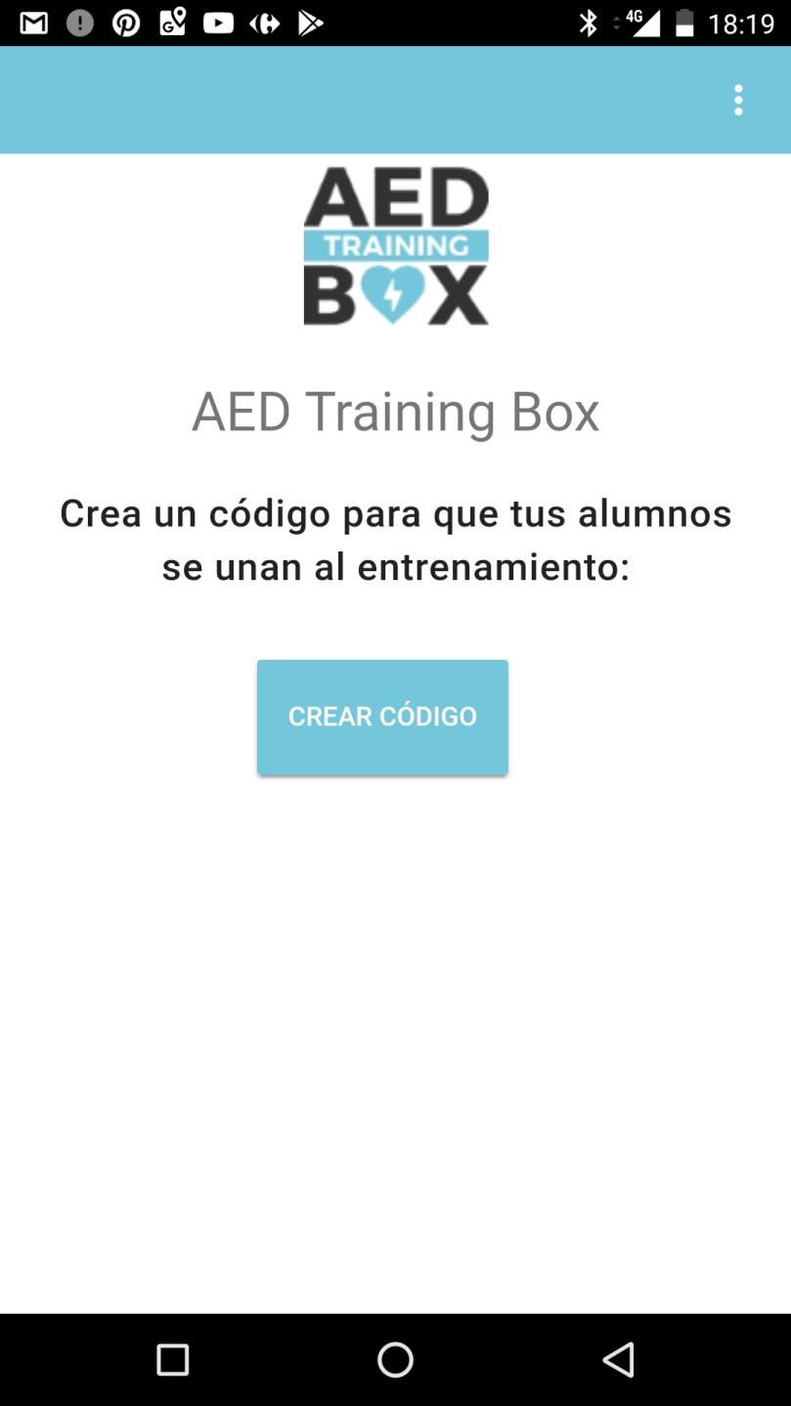

CREA UN CODIGO
PARA QUE TUS ALUMNOS
SE UNAN AL ENTRENAMIENTO
CREAR CODÍGO

Slide 4
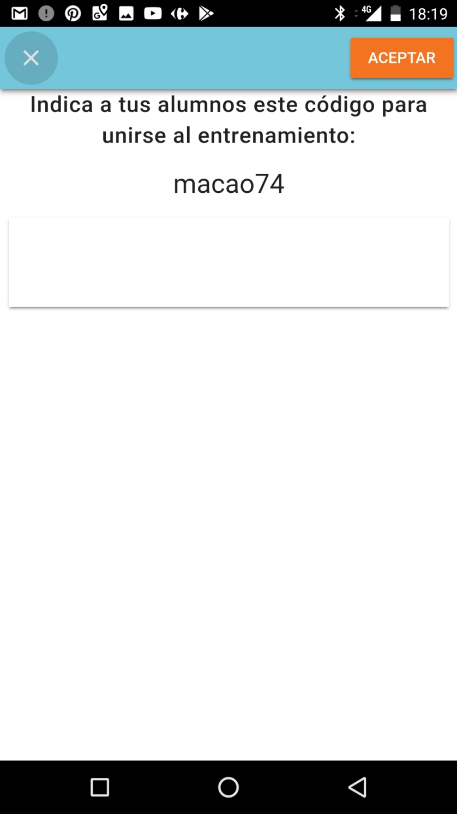
INDICA A TUS ALUMNOS
ESTE CODIGO PARA
UNIRSE AL ENTRENAMIENTO:
macao74
macao74
ACEPTAR
ACEPTAR

Slide 5
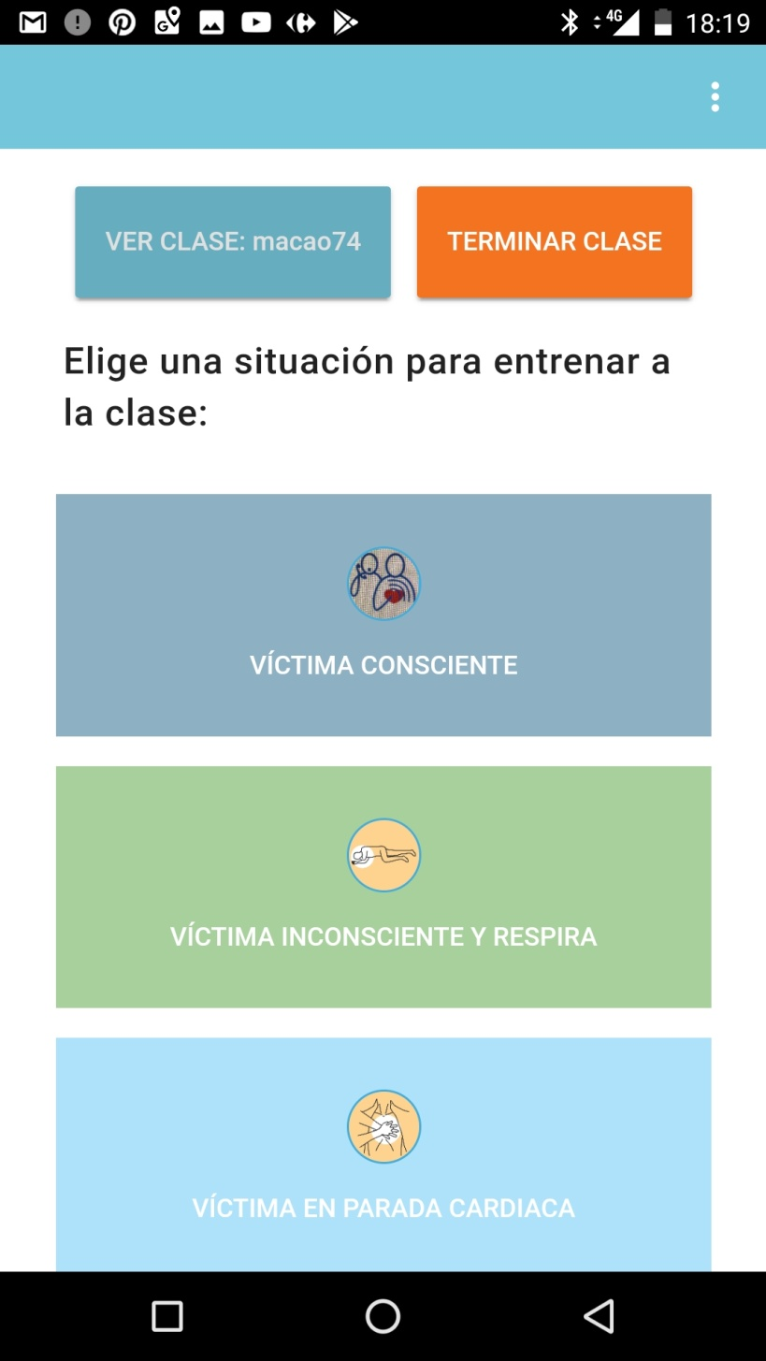
VER GRUPOS: macao74

Slide 6
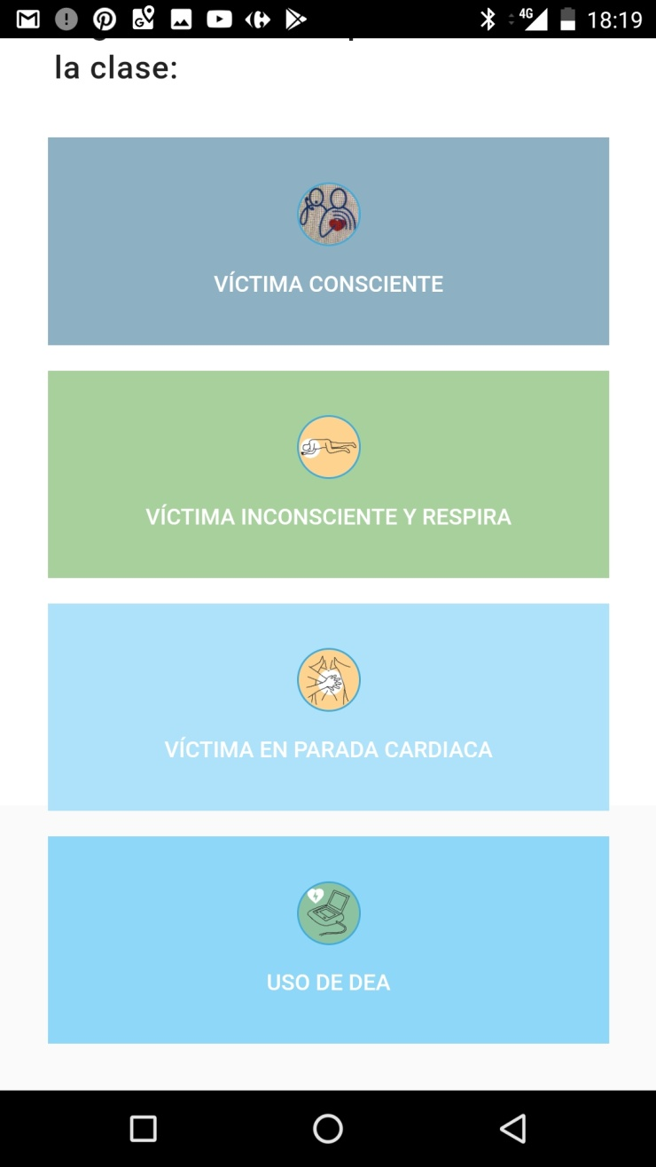
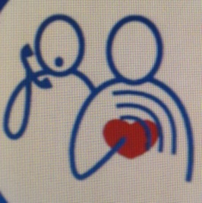
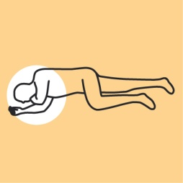
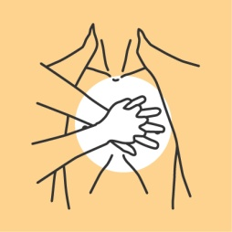
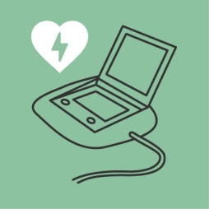
Ricardo/Adrian
ELIGE UNA SITUACIÓN DE ENTRENAMIENTO
Victima consciente con problema de salud
FALTA DIBUJO
Imágenes más visibles para cada situacion
Victima inconsciente y respira
Ó
Victima en Parada Cardiaca
Uso del Desfibrilador

Slide 7

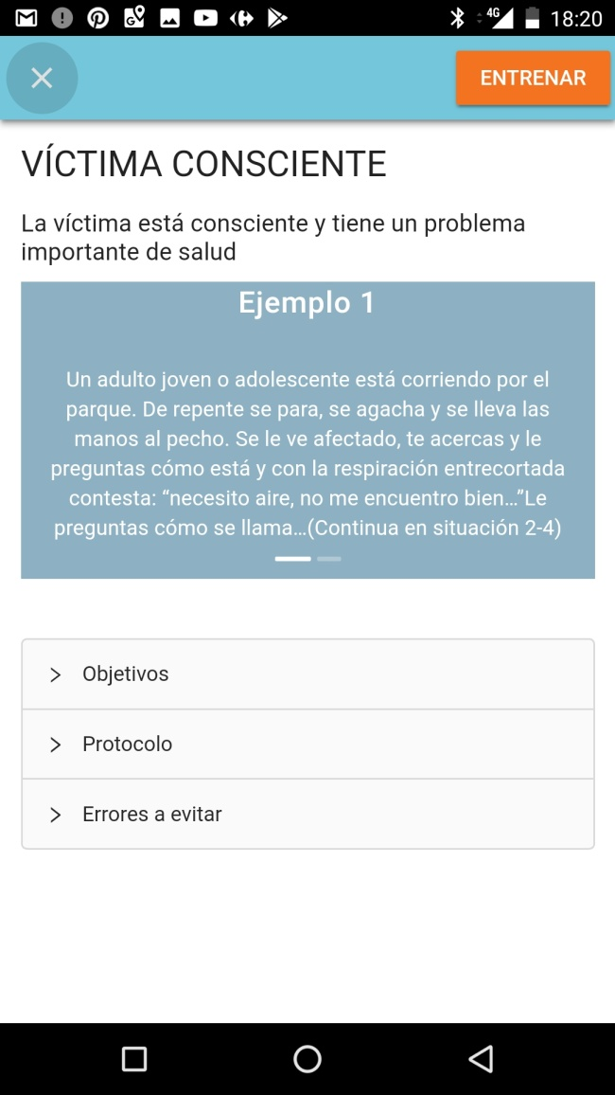
SITUACIÓN 1: VICTIMA CONSCIENTE CON PROBLEMA DE SALUD
Ricardo
Ejemplo Caso 1: Un adulto joven está corriendo por el parque. De repente se para, se agacha y se lleva las manos al pecho. Se le ve afectado, te acercas y le preguntas cómo está y con la respiración entrecortada contesta: “necesito aire, no me encuentro bien…”
Ejemplo Caso 2: Estando en casa, llama a la puerta la hija de un vecino que te pide ayuda. Su padre no se encuentra bien. Entras en su casa y el padre, sentado en el sofá, se queja de dolor fuerte en el pecho, esta sudoroso, frío, la cara pálida, y con nauseas.

Slide 8
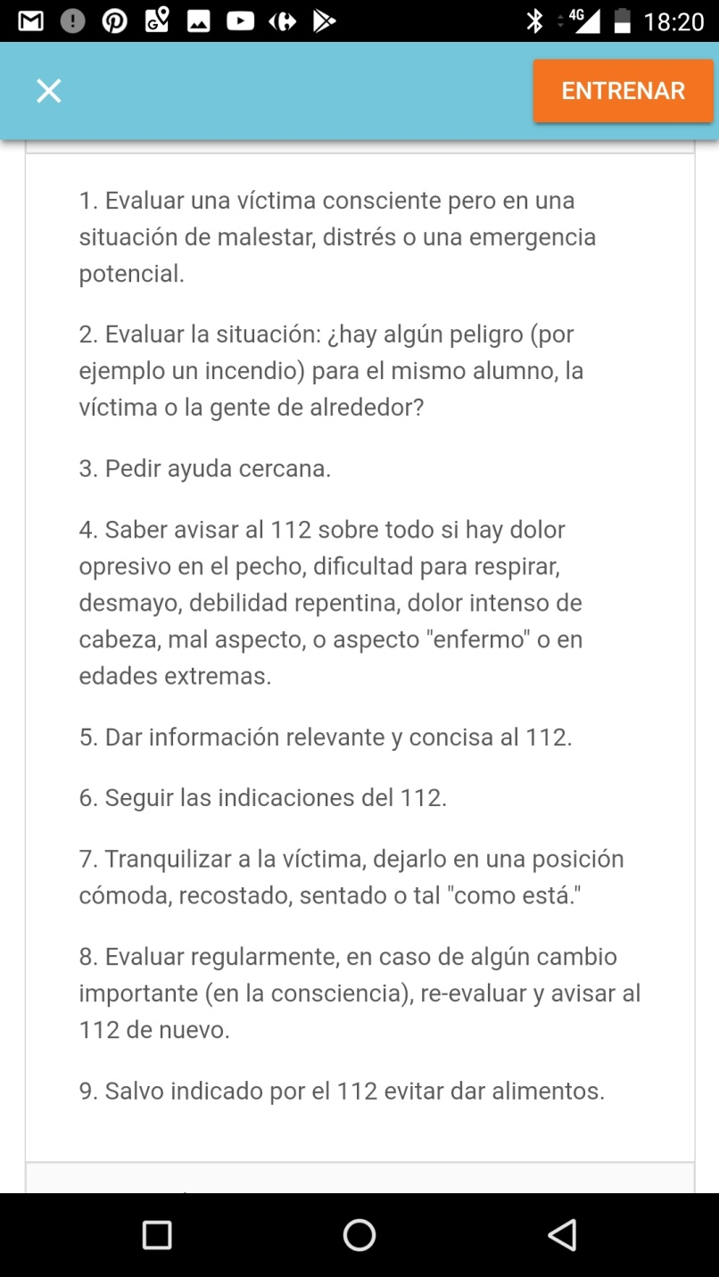
COMENZAR

Slide 9
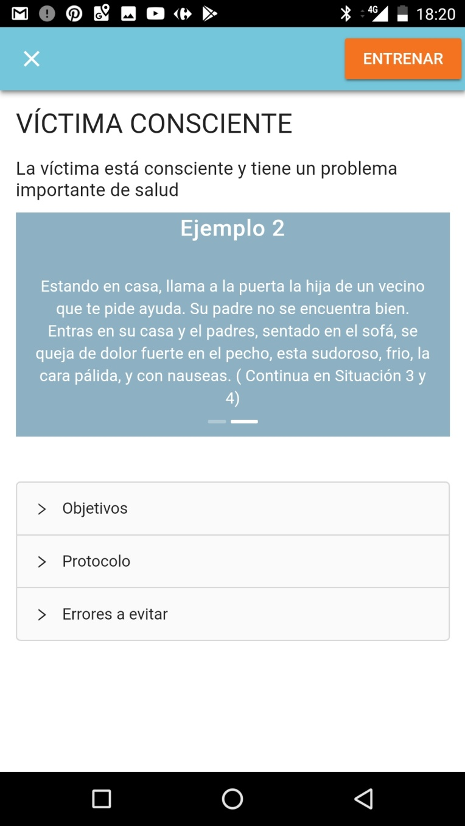
Ricardo
COMENZAR

Slide 10
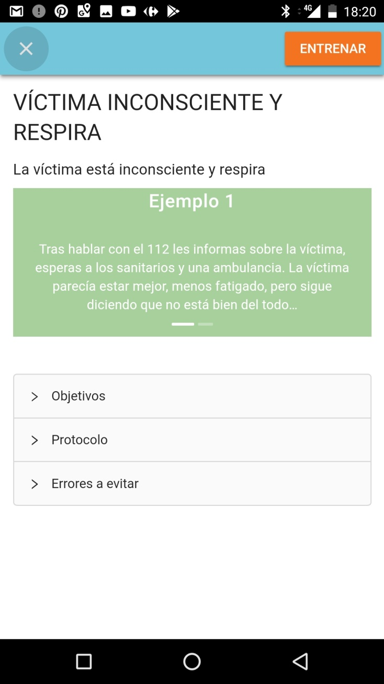
Ricardo
SITUACIÓN 2: VICTIMA INCONSCIENTE , PERO RESPIRA - CASO
Caso ejemplar 1: Atiendes a un joven corredor que se que se encuentra con dificultad respiratoria y malestar. Le acomodas lo mejor posible y
tras hablar con el 112 esperas a los sanitarios. La víctima parecía menos fatigado, pero sigue diciendo que no está bien del todo…
De repente no responde...
COMENZAR

Slide 11
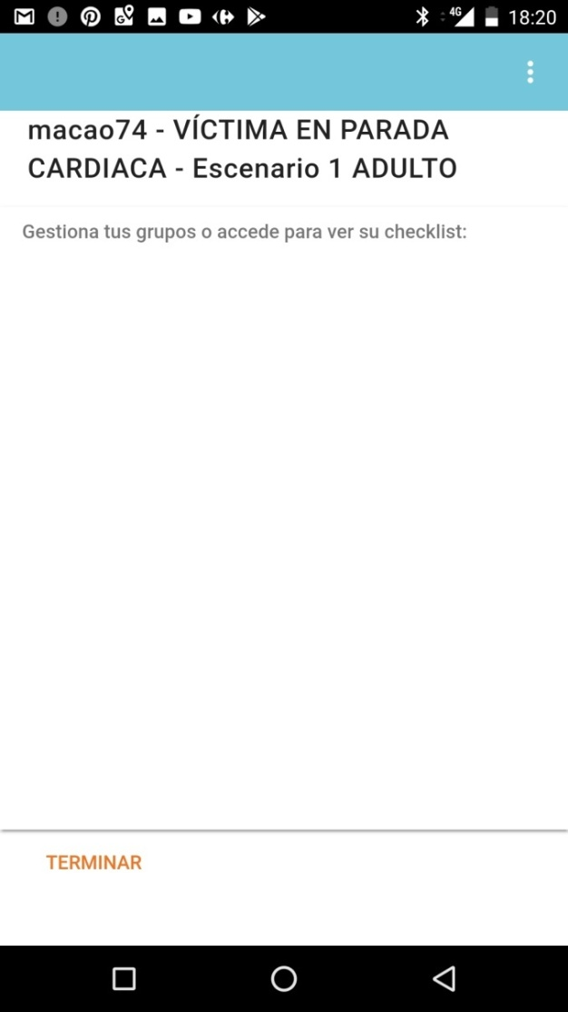
Ricardo
SITUACIÓN 3: VICTIMA EN PARADA CARDIACA
Caso ejemplar 1: Atiendes a una persona joven que mientras hacia deporte de repente se encontraba mal y fatigado.
De repente no te responde y hace unos movimientos respiratorios “anormales”.
Caso ejemplar 2 : Atiendes a un vecino que se quejaba de una presión fuerte en el pecho y nauseas. Estaba muy inquieto, de repente pierde el conocimiento, no responde y no respira.
TERMINAR

Slide 12
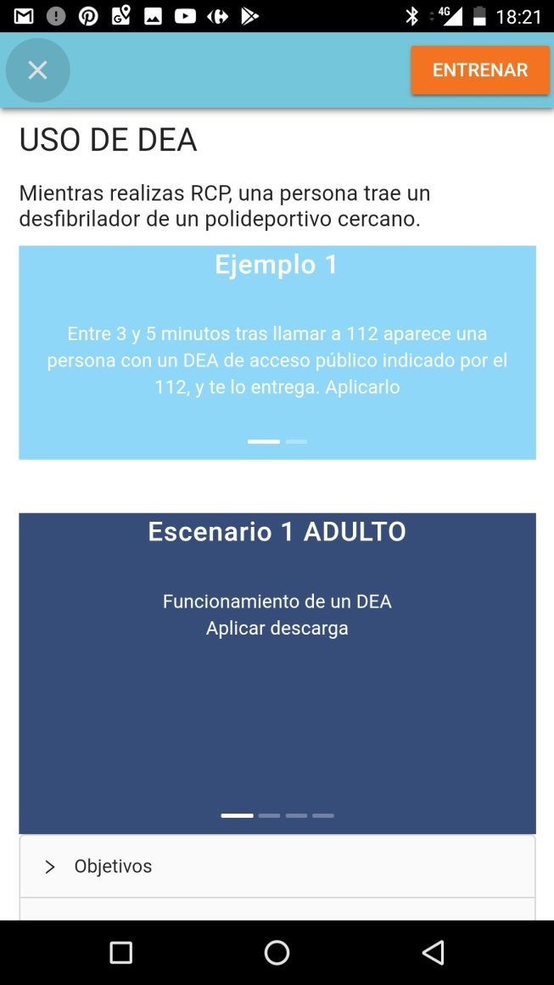
Ricardo
CASO CON DESFIBRILADOR
Caso ejemplar 1: Atiendes a una persona joven que se ha encontrado mal mientras hacia deporte. Al poco de valorarlo pierde conocimiento y deja de respirar. Al reconocer una parada cardiaca avisas al 112, inicias maniobras de RCP y solicitas un desfibrilador. Entre 3 y 5 minutos después aparece una persona con un DEA. Aplícalo.
Caso ejemplar 2. Atiendes a un vecino que tras un dolor intenso en el pecho se desploma, y entra en parada cardiaca. Mientras realizas maniobras de RCP hablas con 112 al móvil con el alta voz puesto. En unos 3 minutos aparecen dos policías municipales con un desfibrilador. Aplícalo.
quitar
ESCENARIO DEA 1
MODO ADULTO
COMENZAR

Slide 13
Descarga requerida
Adrian: Faltan simbolos “nuestros”para los escenarios DEA
Las imágenes son copiadas de un manual
No indicada una descarga
RCP
Los simbolos para los escenarios dea….

Slide 14

Adrian/ Ricardo
ESCENARIO DEA 1 ADULTO
Funcionamiento el DEA - Ritmo que precisa descarga
ESCENARIO DEA 2 ADULTO
Tras varios análisis que NO precisa descarga - ritmo que precisa descarga gracias a reanimación cardiopulmonar.
La RCP mantiene el cerebro y corazón con oxígeno.
Adrian, Los simbolos para los escenarios dea….FALTAN IMÁGENES “NUESTRAS”

Slide 15
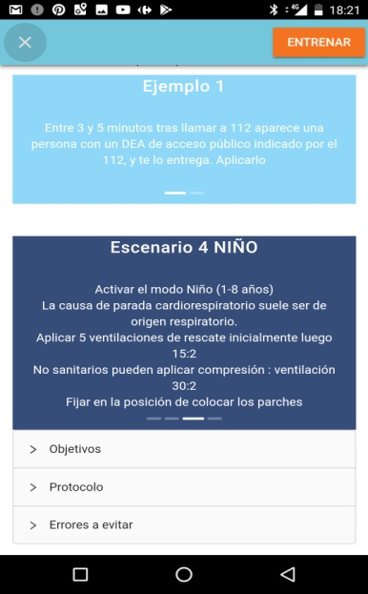
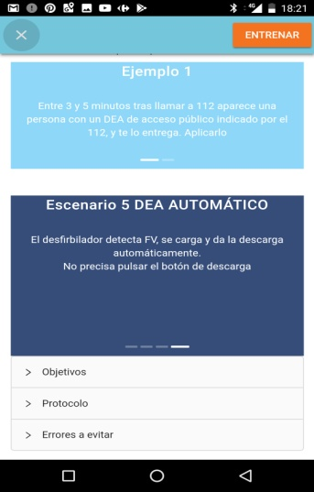
Adrian/ Ricardo
ESCENARIO DEA 3 NIÑO
Activar modo niño
Fijar en posición de los parches
La causa de parada cardiorespiratoria suele ser de origen respiratorio
ESCENARIO DEA 4 DEA AUTOMATICO
Los simbolos para los escenarios dea….
El DEA detecta un ritmo que requiere descarga y dé la descarga automáticamente.
No precisa pulsar el botón de descarga.

Slide 16
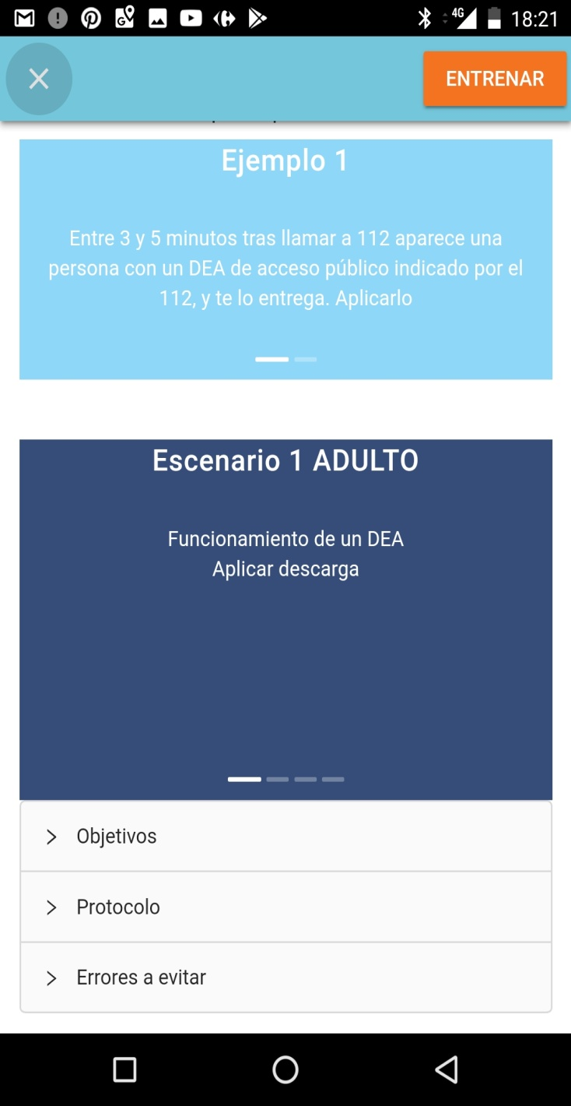
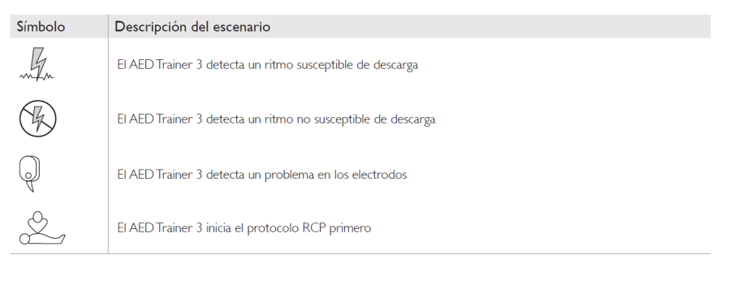
Adrian/ Ricardo
ejemplos
ESCENARIO DEA 1 ADULTO
Funcionamiento el DEA con descarga requerida inicial

Slide 17
ESCENARIO DEA 2 ADULTO
Tras varios análisis que NO precisa descarga – aparece un ritmo que precisa descarga gracias a la RCP.
La RCP mantiene el cerebro y corazón con oxígeno.

Slide 18
ESCENARIO DEA 3 NIÑO
Activar modo niño
Fijar en posición de los parches
La causa de parada cardiorespiratoria suele ser de origen respiratorio

Slide 19
ESCENARIO DEA 4 DEA AUTOMATICO
Funcionamiento el DEA con descarga requerida inicial

Slide 20
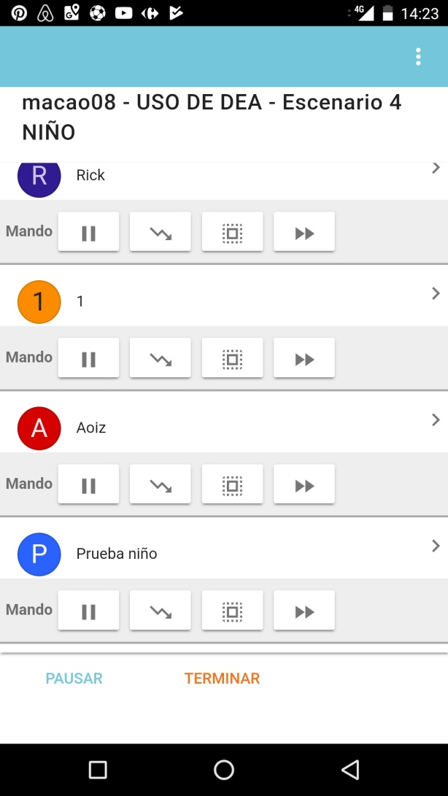


Mando falta imagen de descarga y de parches
Adrian
Pausa-Play superpuestos
Paso a analisis para descarga
Parches deficientes
Avanzar paso

Slide 21

CIERRE APP???
¿HASTA PRONTO?
PRACTICE MAKES PROGRESS
www.aedtrainingbox.com

Slide 22
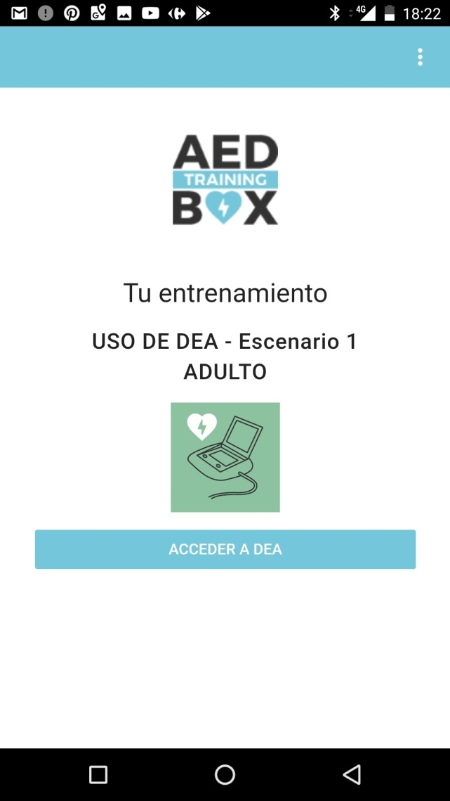
MODO ALUMNO

Slide 23
